Slide 1
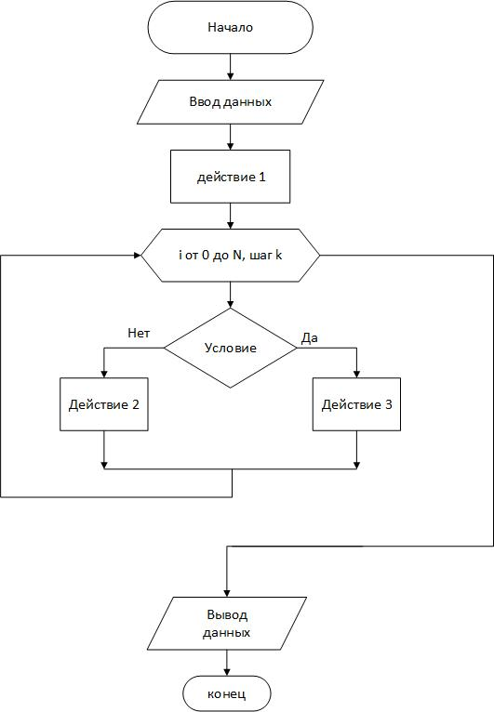

Slide 2
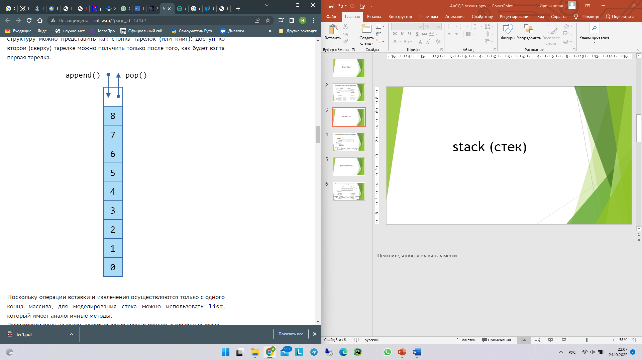
stack (стек)

Slide 3
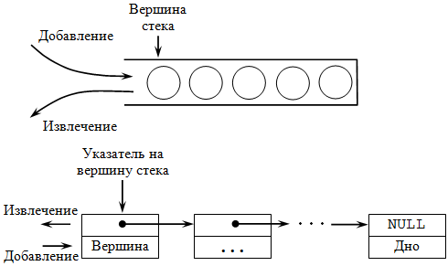
Схематичное представление

Slide 4
Основные операции
создание стека;
печать (просмотр) стека;
добавление элемента в вершину стека;
извлечение элемента из вершины стека;
проверка пустоты стека;
очистка стека

Slide 5
Методы стека
empty() – возвращает истину, если стек пуст. Временная сложность O (1).
size() – возвращает длину. Временная сложность O (1).
top() – этот метод возвращает адрес последнего элемента. Временная сложность O (1).
push(g) – метод добавляет элемент ‘g’ в конец стека – временная сложность составляет O (1).
pop() – удаляет самый верхний элемент. Временная сложность O (1).

Slide 6
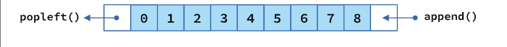
queue (очередь)

Slide 7
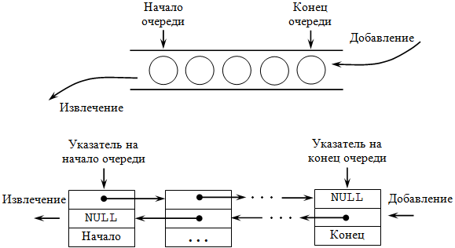
Схематичное представление

Slide 8
Основные операции
создание очереди;
печать (просмотр) очереди;
добавление элемента в конец очереди;
извлечение элемента из начала очереди;
проверка пустоты очереди;
очистка очереди

Slide 9
Методы очереди
empty() – если очередь пуста, возвращает true; в противном случае вернется false.
maxsize() – этот метод используется для установки максимального количества элементов, разрешенных в очереди.
get() – возвращает и удаляет элемент из очереди. Очередь может быть пустой; он ждет, пока элемент не станет доступным.
full() – возвращает True, если очередь заполнена. По умолчанию очередь определяется как maxsize = 0. В этом случае он не вернет True.
put(item) – добавляет элемент в очередь; если очередь заполнена, ожидает, пока освободится место.
put_nowait(item) – добавляет элемент в очередь без задержки.
qsize() – возвращает размер очереди.

Slide 10
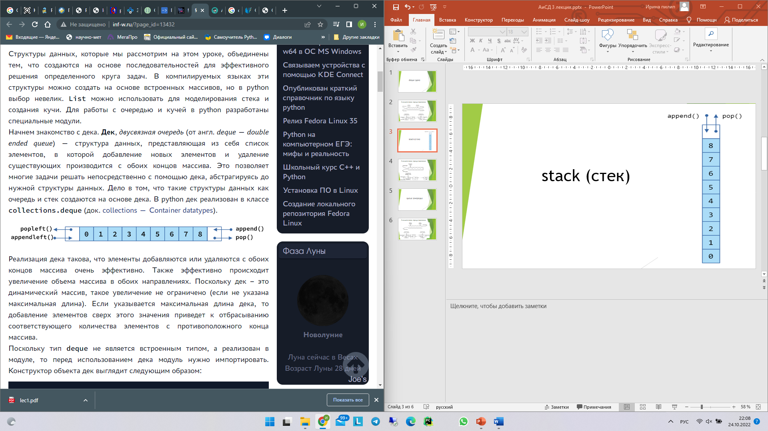
deque (дек)

Slide 11
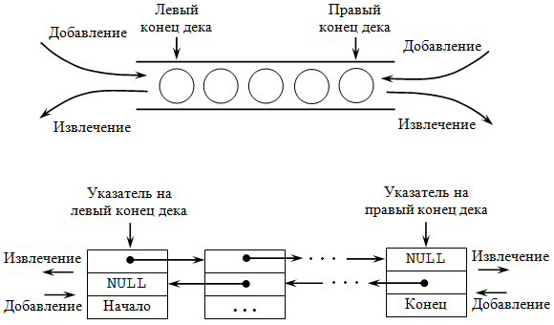
Схематичное представление

Slide 12
Основные операции
создание дека;
печать (просмотр) дека;
добавление элемента в левый конец дека;
добавление элемента в правый конец дека;
извлечение элемента из левого конца дека;
извлечение элемента из правого конца дека;
проверка пустоты дека;
очистка дека.

Slide 13
Реализация на Python
Стеки и очереди с использованием списков
Использование collection.deque для создания стека и очереди

Slide 14
Примеры
letters = []
letters.append('c')
letters.append('a')
letters.append('t')
letters.append('g')
last_item = letters.pop()
print(last_item) # [‘g’]
last_item = letters.pop()
print(last_item) # [‘t’]
print(letters) # ['c', 'a']
fruits = []
fruits.append('banana')
fruits.append('grapes')
fruits.append('mango')
fruits.append('orange')
first_item = fruits.pop(0)
print(first_item) #'banana'
first_item = fruits.pop(0)
print(first_item) #'grapes'
print(fruits) # 'mango' and 'orange'

Slide 16
Функции в Python
def sum(x, y):
return x + y
sum(5,13) #18
q=sum(a,b)
def func():
...
func() #None
q=func() #None

